Slide 1
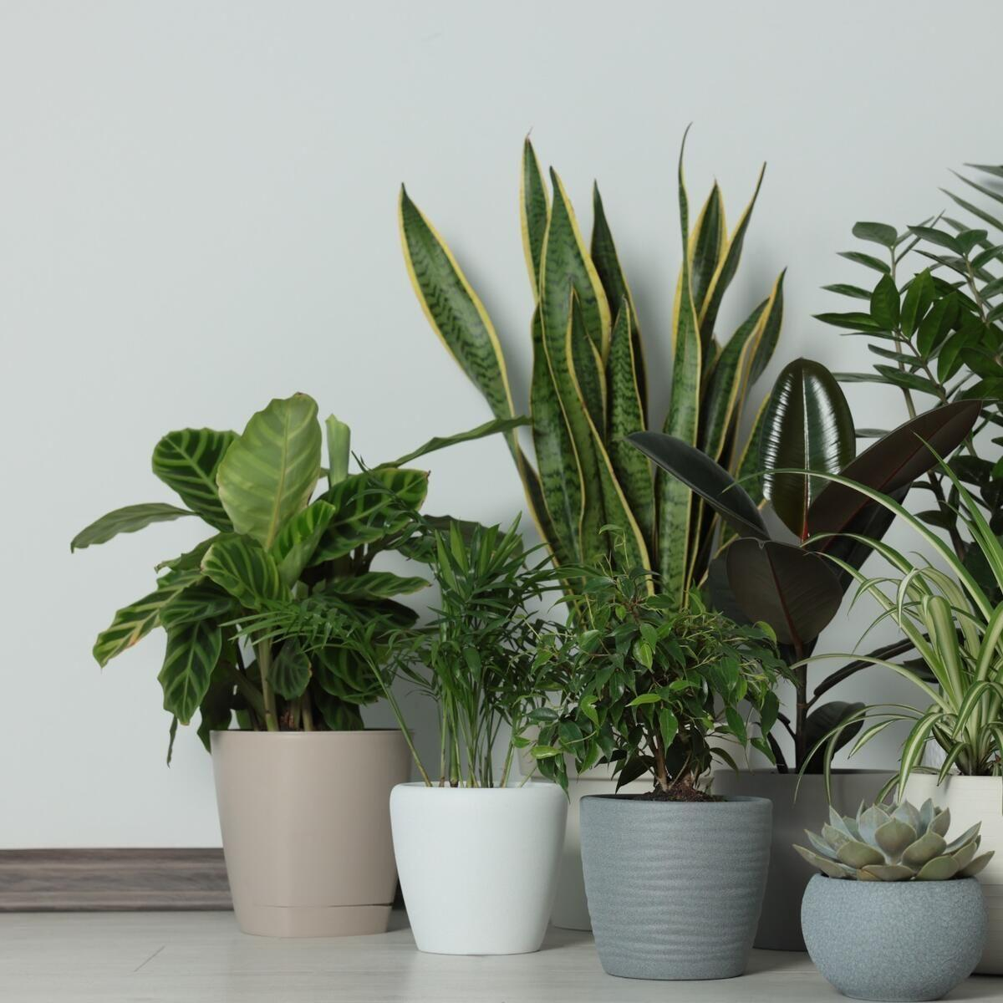
влияние внешних факторов на развитие и рост комнатных растений
подготовил ученик 7 класса
Козленко Андрей

Slide 2
цель
-узнать какие бывают внешние факторы влияния
-изучить влияние внешних факторов на развитие комнатных растений

Slide 3
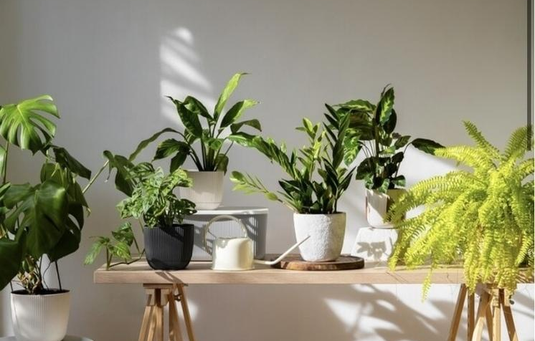
внешние факторы и их влияние
Внешние факторы влияющие на рост и развитие комнатных растений: температура (величина, периодичность); влажность; минеральные вещества; газовый состав воздуха; механические воздействия; свет (интенсивность, качество, продолжительность, периодичность) и др.

Slide 4
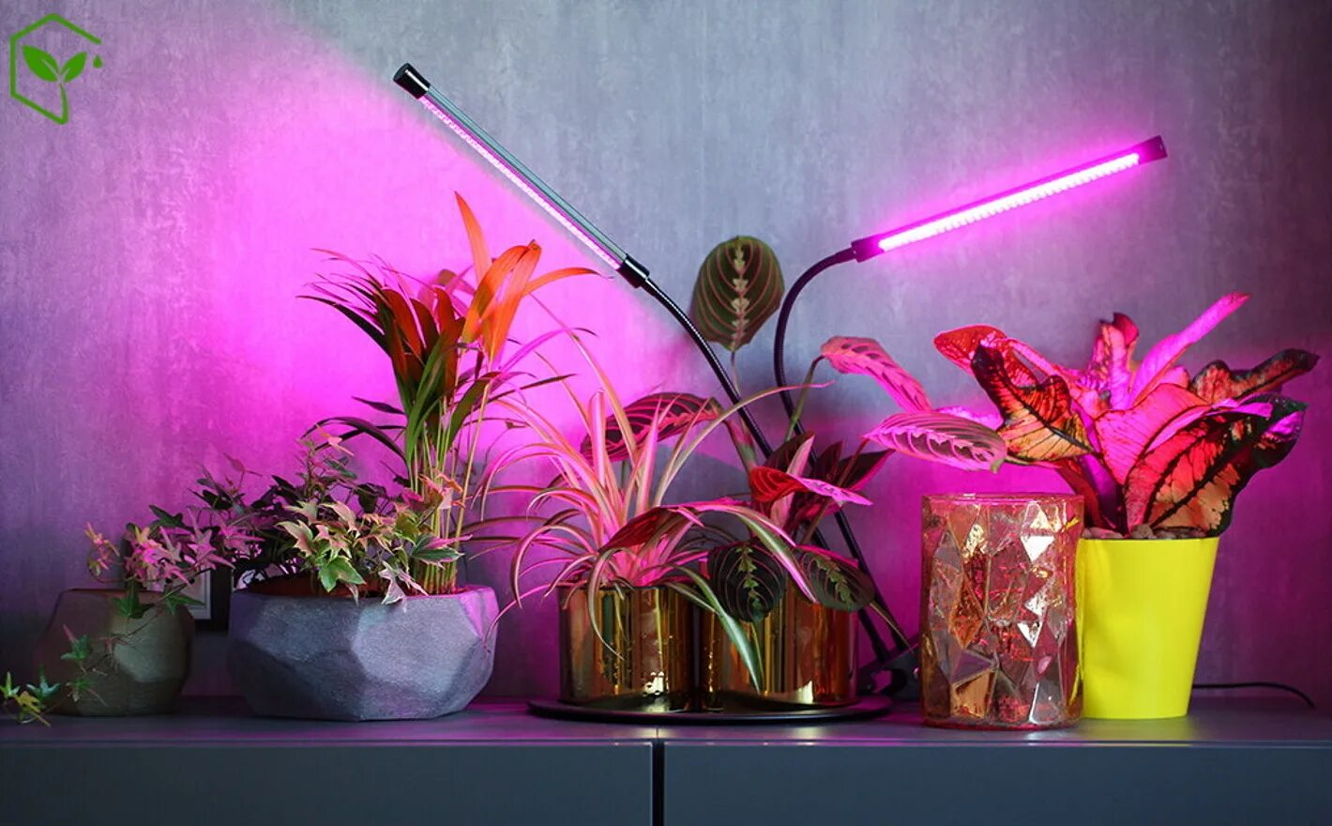
свет
Органы растений, растущие без света называют этиолированными. При недостатке света у растений происходят глубокие анатомические и физиологические изменения: плохо развиваются механические ткани, устьица, не развита столбчатая паренхима, отсутствуют хлоропласты, выражены длинные междоузлия. При освещении таких органов происходит остановка удлинения междоузлий, формирование механических тканей, синтез хлорофилла и др. Большое влияние на рост оказывает спектральный состав света: а) коротковолновая часть света стимулирует процессы деления клеток, но задерживает фазу растяжения клеток; б) длинноволновая часть подавляет деление клеток, процессы развития и формирования листьев, стебли вытягиваются, отличаются рыхлостью, полное отсутствие механических тканей, усиливается линейный рост клеток

Slide 5
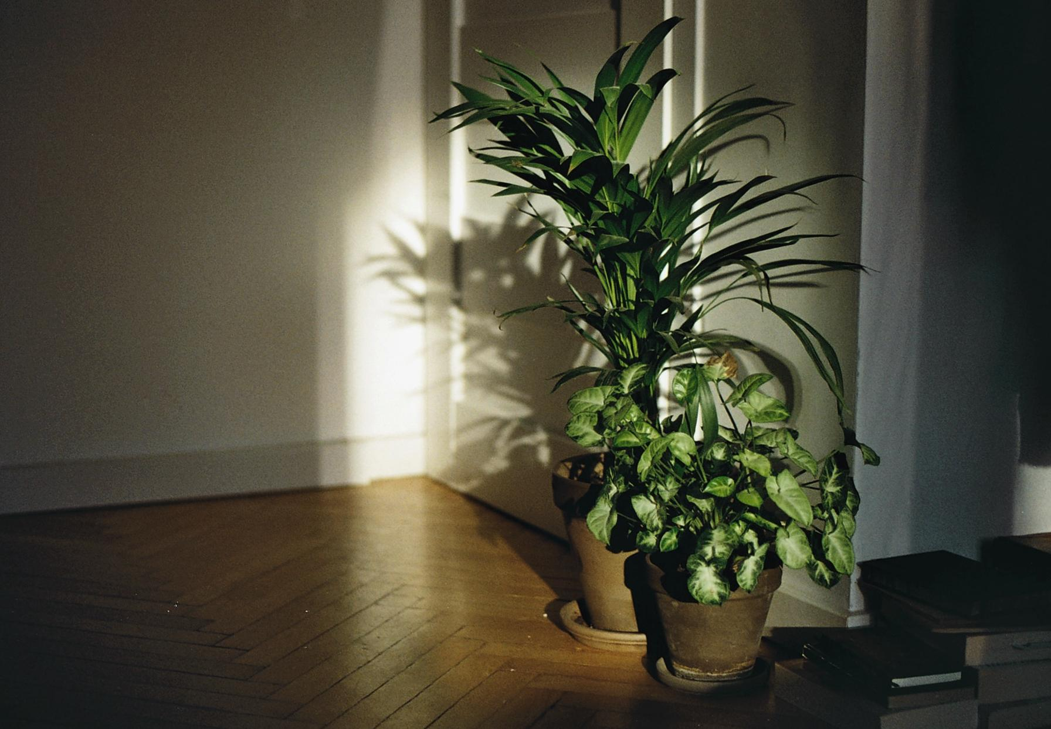
фотопериодизм
Общее свойство всех живых организмов реагировать на суточный ритм освещения, то есть на соотношение светлого и темного периода суток. Фотопериодизм выражается в изменение процессов роста и развития.
Фотопериодизм – важная адаптация, обеспечивающая заблаговременную подготовку к неблагоприятным зимним условиям, к периоду покоя и зависит от спектрального состава света.

Slide 6
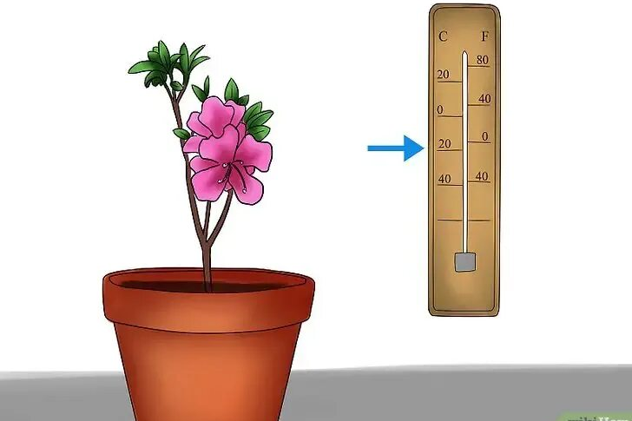
температура
Для растений разных климатических зон характерны свои температурные минимумы, оптимумы и максимумы. Различают три кардинальные точки влияния температур на растения:
► минимальная – точка ниже которой ростовые процессы прекращаются;
► максимальная – точка, выше которой ростовые процессы прекращаются;
► оптимальная – наиболее интенсивно идут процессы роста. Оптимальная температура наиболее благоприятна для роста.

Slide 7
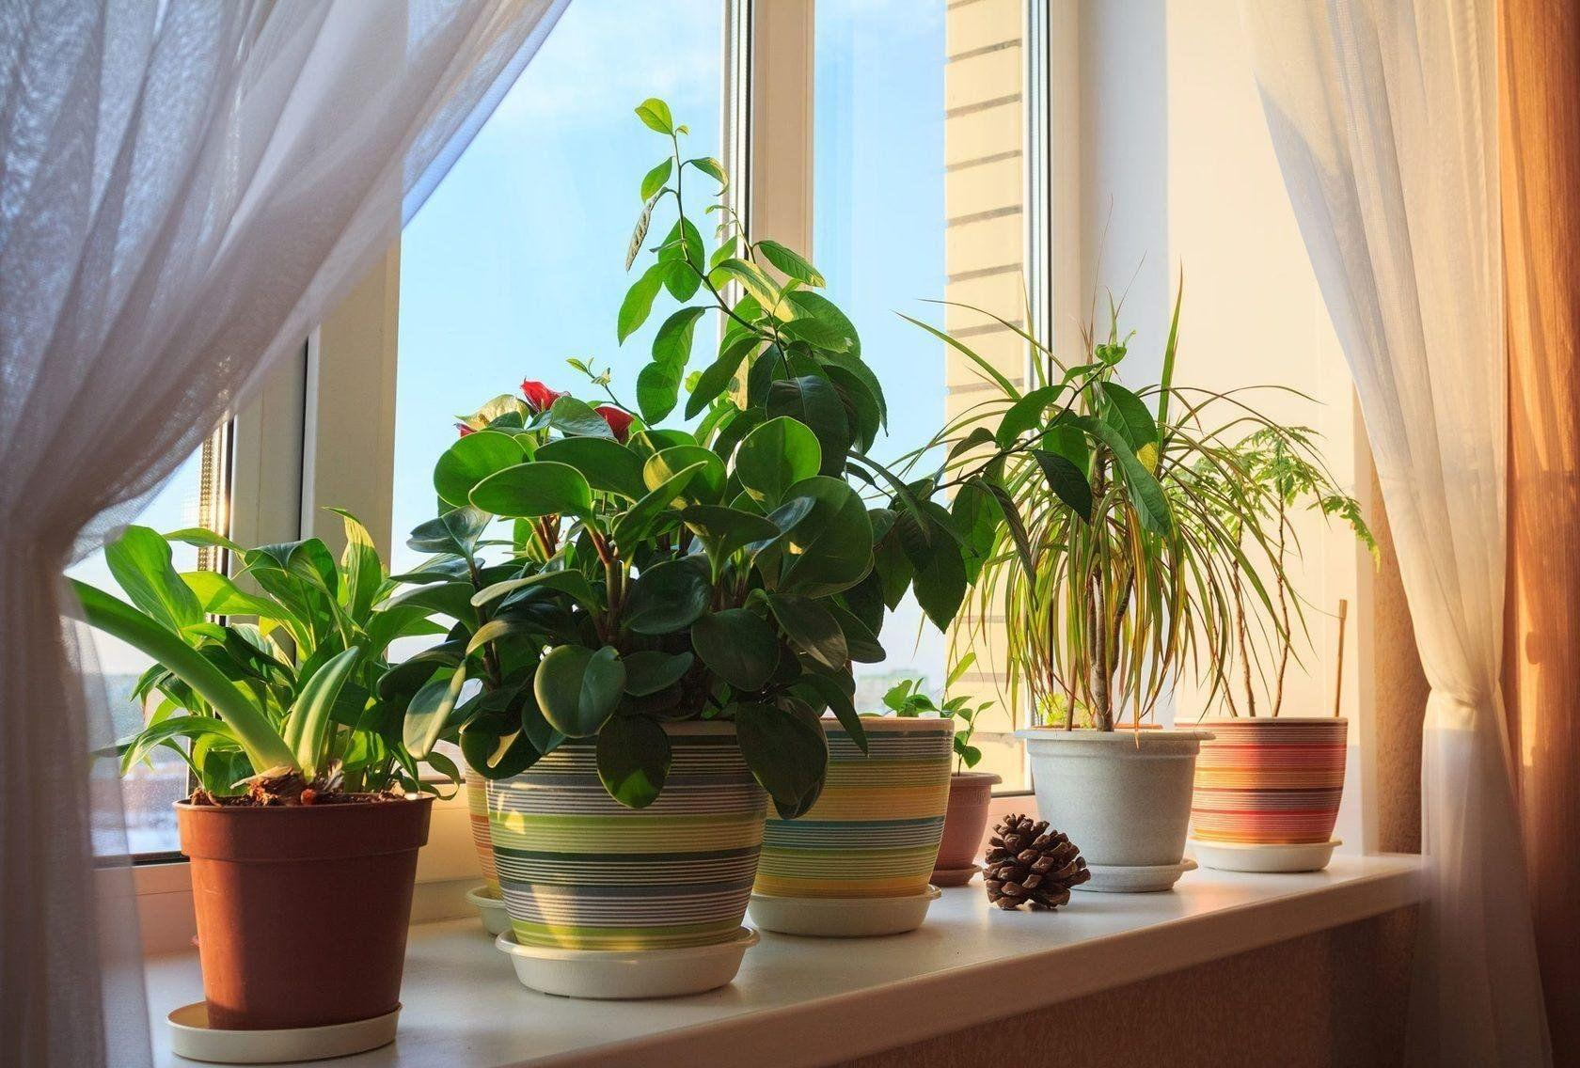
газовый состав воздуха
Концентрация кислорода большей частью не влияет на скорость роста, даже при затоплении рост некоторое время продолжается за счет использования кислорода воздухоносных тканей и нитратов. Увеличение концентрации углекислого газа до 0,3% вызывает усиление роста за счет ускорения процессов фотосинтеза, свыше – замедляет и прекращает рост.

Slide 8
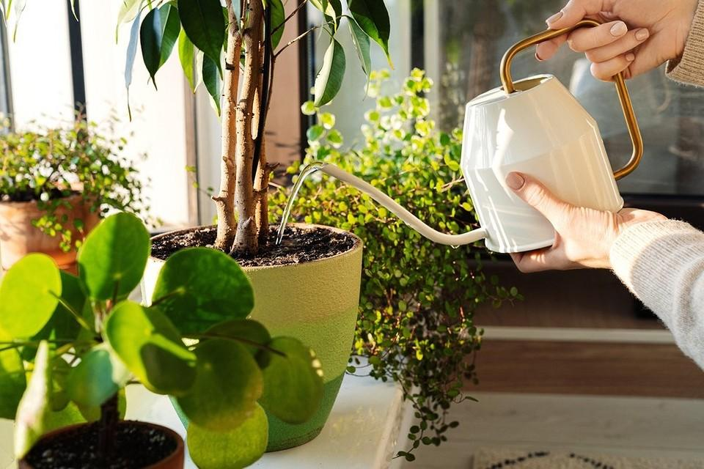
водный режим
Только в насыщенных водой клетках нормально протекают все процессы. Недостаток воды подавляет рост, для таких органов характерна мелкоклеточность, длительный избыток воды вызывает остановку роста.

Slide 9
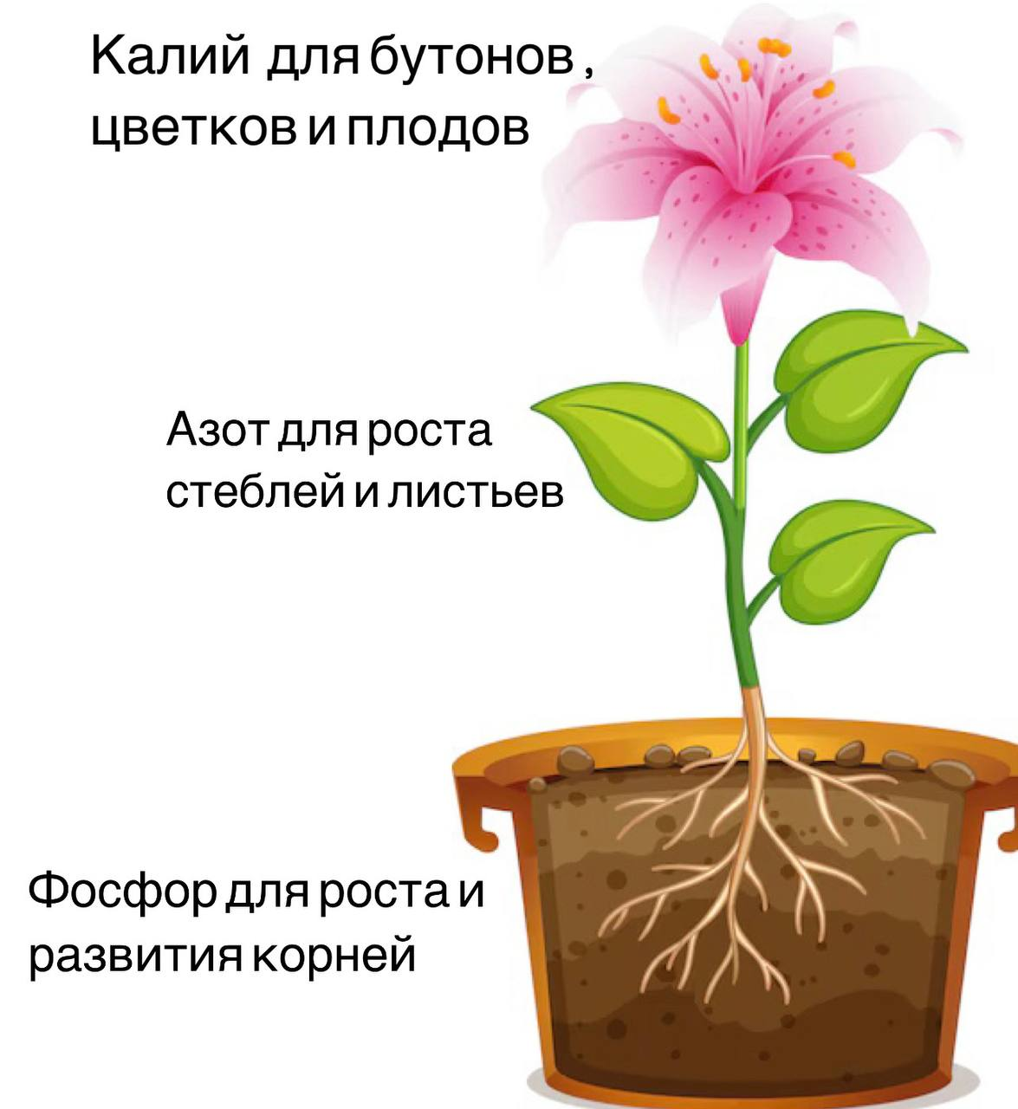
минеральное питание
Азот – ускоряет рост, но задерживает дифференцировку тканей, закладку цветков. Калий, бор существенного влияния на рост не оказывает, но ускоряют цветение.

Slide 10
заключение
Мною были решены все поставленные задачи, а именно: выяснить какие бывают виды внешних факторов и как они влияют на рост и развитие комнатных растений .
Я понял , что для хорошего роста и развития комнатных растений необходимо создавать определенные условия.

Slide 11
спасибо за внимание !!!

